Slide 1
GDCD 7
Tiết 22 - 23: Quản lí tiền

Slide 2
KHỞI ĐỘNG
- Chia lớp thành 4 đội
- Hãy nhìn vào mệnh giá tiền sau và đoán quốc gia của số tiền đó
- Đội nào trả lời đúng, nhanh nhất sẽ giành chiến thắng
- Đội giành chiến thắng nhận được điều kiện lựa chọn mệnh giá “ngân phiếu”
- Mỗi đội dùng “ngân phiếu” để thực hiện kế hoạch chi tiêu phù hợp.
- Đội nào có cách chi tiêu hợp lí, để được nhiều tiền tiết kiệm nhất sẽ giành chiến thắng

Slide 3
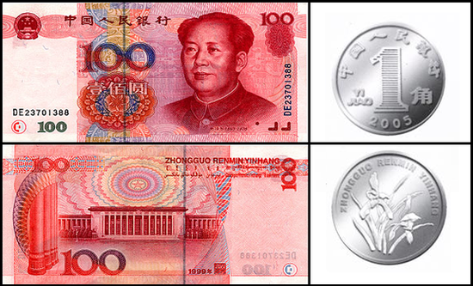
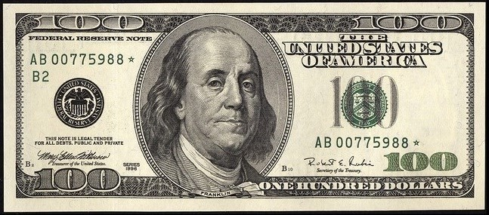
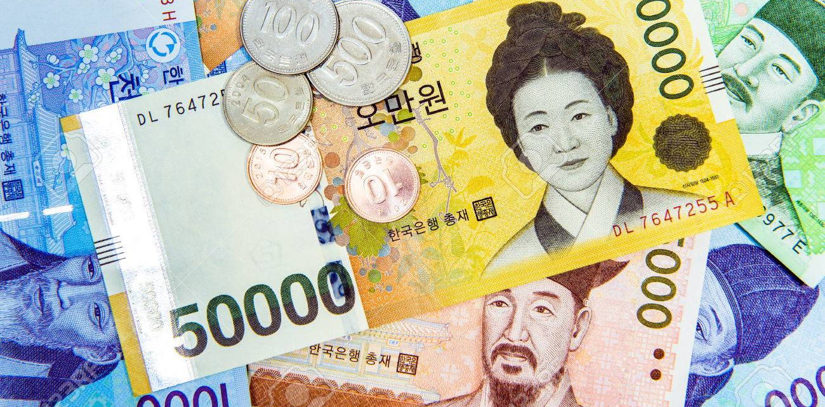
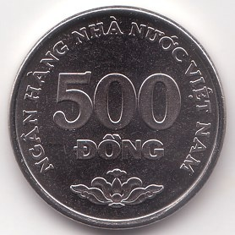
Đoán tiền rinh “ngân phiếu”
Trung Quốc
Việt Nam
Đô la Mỹ
Hàn Quốc

Slide 4
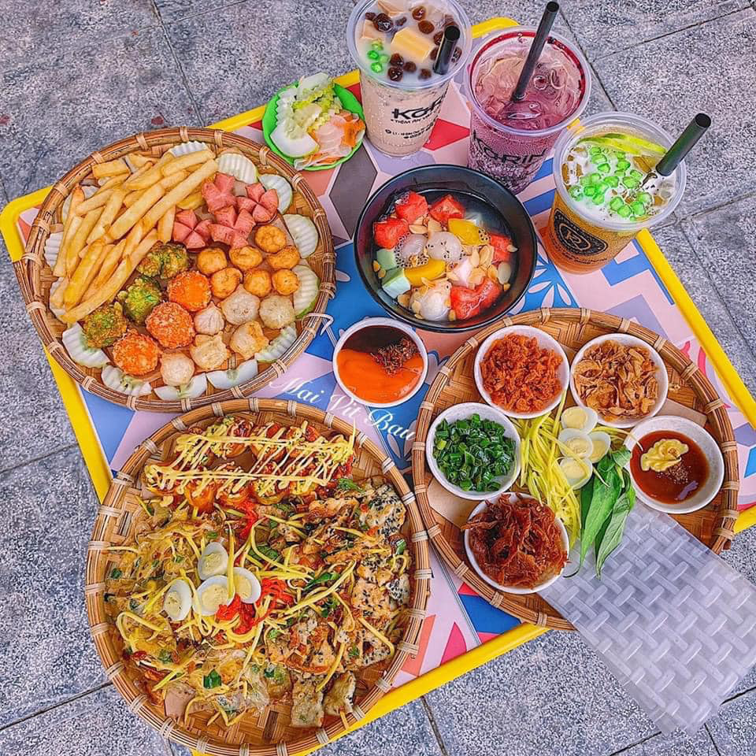
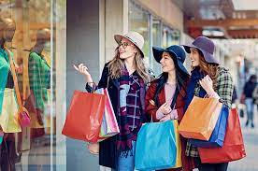

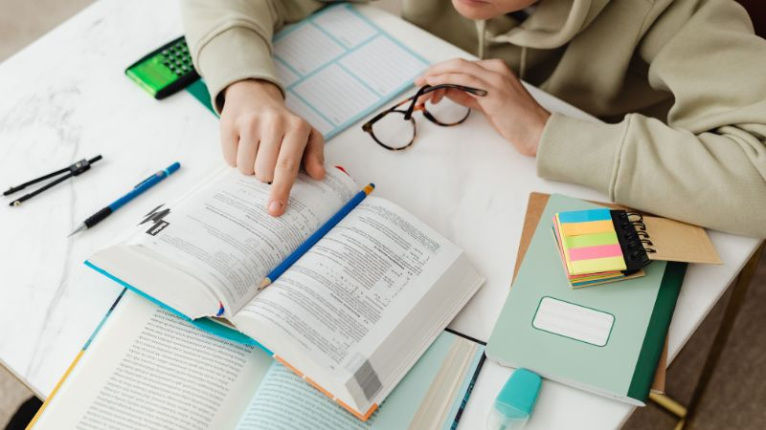
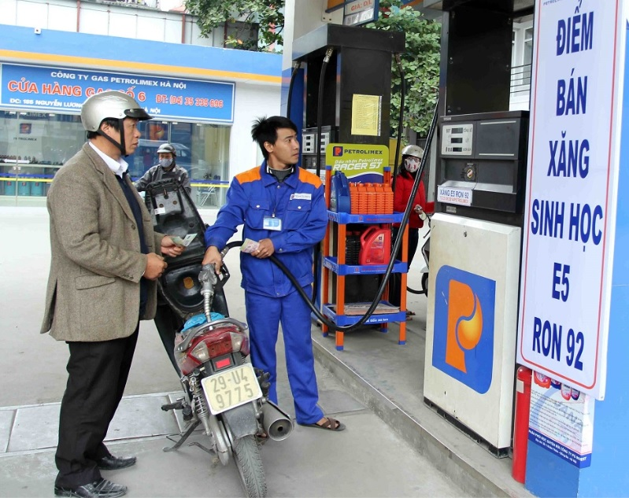
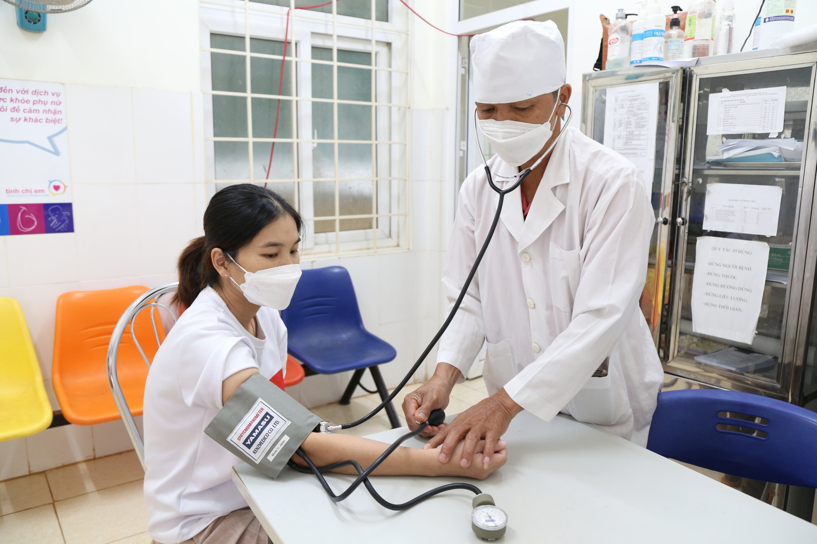

Hãy dùng mệnh giá của “ngân phiếu” để chi tiêu sao cho hợp lí các khoản sau:
Ăn uống
Mua sắm
Điện nước
Học tập
Khác...
Đi lại
Chăm sóc SK
Vui chơi

Slide 5
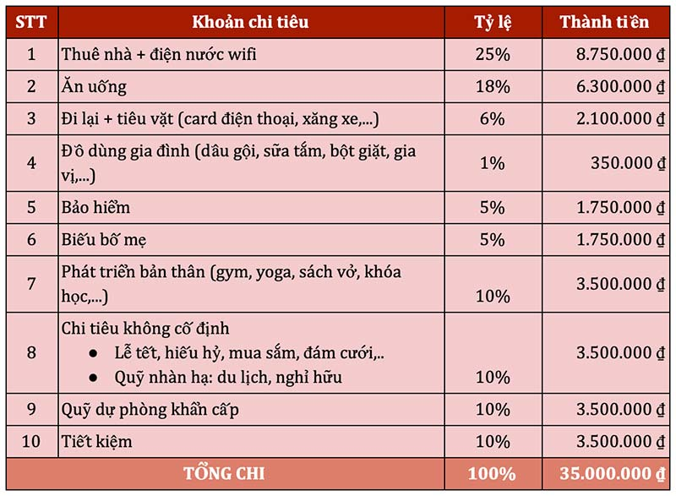
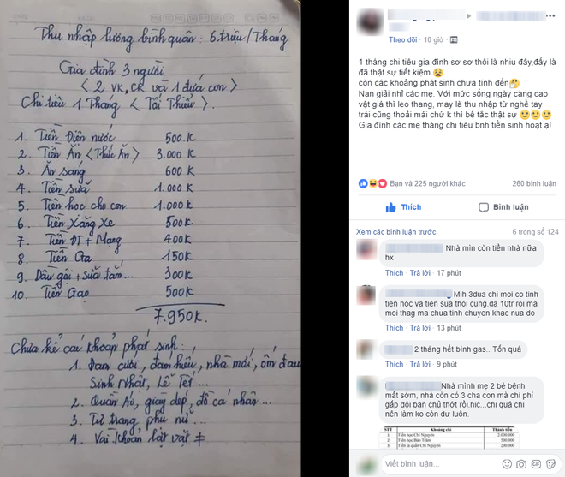
Thống kê khoản chi tiêu của cá nhân
Thống kê khoản chi tiêu của hộ gia đình

Slide 6
NỘI DUNG BÀI HỌC
01
02
Ý nghĩa của việc quản lí tiền hiệu quả
Một số nguyên tắc quản lí tiền hiệu quả

Slide 7
01
Ý nghĩa của việc quản lí tiền hiệu quả

Slide 8
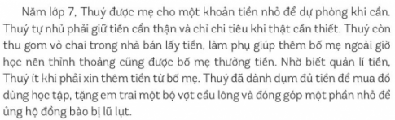
Em hãy đọc trường hợp SGK trang 44 và trả lời câu hỏi:
1. Ý nghĩa của việc quản lí tiền hiệu quả
- Ý nghĩa của việc quản lí tiền hiệu quả: giúp giảm bớt gánh nặng tiền bạc cho bố mẹ; rèn luyện được thói quen chi tiêu hợp lí; biết cách kiếm tiền phù hợp với khả năng; tự chủ,....
a) Hãy liệt kê các hành động tiết kiệm của Thúy? Nêu kết quả?
b) Theo em, việc quản lí tiền hiệu quả có ý nghĩa gì trong cuộc sống?

Slide 9
1. Ý nghĩa của việc quản lí tiền hiệu quả
- Quản lí tiền là biết sử dụng tiền hợp lí, có hiệu quả.
- Ý nghĩa: giúp mỗi người rèn luyện thói quen chi tiêu hợp lí; tiết kiệm; biết cách kiếm tiền phù hợp với khả năng của mình; tạo dựng cuộc sống ổn định, tự chủ và không ngừng phát triển,...

Slide 10
02
Một số nguyên tắc quản lí tiền hiệu quả

Slide 11
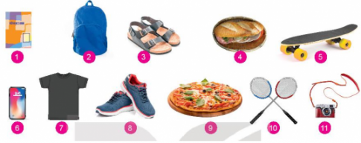
Em hãy quan sát hình ảnh SGK trang 45 và trả lời câu hỏi:
- Để tránh việc chi tiêu quá mức, chúng ta cần cân nhắc kĩ lưỡng trước khi mua, suy nghĩ kĩ xem đó có phải món đồ thật sự cần thiết ở thời điểm hiện tại hay không.
=> Chi tiêu có kế hoạch: chỉ mua thứ thực sự cần và phù hợp với khả năng chi trả.
a) Thứ mong muốn có? Thứ rất cần? Nếu tiền có hạn, em chọn mua sản phẩm nào? Vì sao?
b) Nếu chi tiêu tùy tiện, vượt mức cho phép sẽ dẫn đến hậu quả gì? Theo em, có cách nào để tránh việc chi tiêu quá mức?
- Sản phẩm em thực sự cần là những thứ thật cần thiết, không thể thiếu trong cuộc sống sinh hoạt. Những thứ em muốn là những thứ rất hay, rất đẹp, thường đắt tiền nhưng nếu không có thì cũng không ảnh hưởng đến cuộc sống hàng ngày.
- Với khoản tiền có hạn: chỉ mua thứ thật cần thiết (sách, vở, dép,...). Không nhất thiết mua điện thoại, ván trượt pa-tanh, pizza,... Cần cân nhắc khi chi tiêu vì nếu chi vượt quá số tiền mình có, sẽ dẫn đến vay mượn, nợ nần, ăn cắp, ăn trộm,...
2. Một số nguyên tắc quản lí tiền hiệu quả

Slide 12
Em hãy đọc tình huống SGK trang 45 và trả lời câu hỏi:
2. Một số nguyên tắc quản lí tiền hiệu quả
H và các bạn xuống lớp căng tin của trường để ăn trưa. Vì quên tiền ở nhà, H hỏi vay tiền các bạn để mua đồ ăn nhưng không được. Thấy vậy, N lại gần đưa tiền cho bạn và nói:
- Sở dĩ cậu khó vay tiền vì những lần vay trước cậu thường dùng tiền vay để chơi điện tử và ít khi trả đúng hẹn. Khi thiếu tiền, mình có thể vay mượn người khác nhưng phải sử dụng tiền vay cho việc thực sự cần thiết và trả đúng hẹn thì lần vay sau mới được tin tưởng bạn ạ!
H bối rối:
- Cảm ơn bạn, mình sẽ rút kinh nghiệm.
=> Chỉ vay tiền khi thực sự cần và phải trả đúng hẹn
a) Vì sao H khó vay tiền của các bạn trong lớp?
b) Theo em, khi vay mượn tiền cần chú ý điều gì? Vì sao?

Slide 13
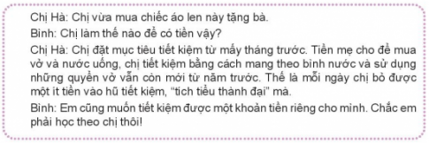
Em hãy đọc tình huống SGK trang 45 và trả lời câu hỏi:
2. Một số nguyên tắc quản lí tiền hiệu quả
=> Đặt mục tiêu tiết kiệm
a) Chị Hà đặt mục tiêu tiết kiệm và thực hiện như thế nào?
b) Em đã đặt mục tiêu tiết kiệm tiền chưa? Em đã thực hiện mục tiêu đó như thế nào?
c) Hãy nêu lợi ích của việc đặt mục tiêu tiết kiệm tiền.
c) Đặt mục tiêu tiết kiệm sẽ cho chúng ta động lực để không tiêu tiền hoang phí, biết lên kế hoạch để tiêu tiền một cách hợp lí, hơn nữa còn cho ta động lực để nghĩ ra cách kiếm thêm tiền phù hợp với lứa tuổi và khả năng.

Slide 14
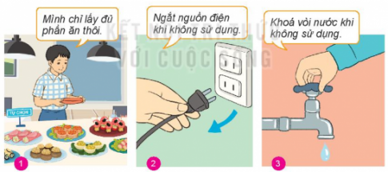
Em hãy quan sát hình ảnh SGK trang 46 và trả lời câu hỏi:
2. Một số nguyên tắc quản lí tiền hiệu quả
b) Tiết kiệm nước
- Chỉ sử dụng khi cần thiết, không phí phạm vào mục đích vui chơi, đùa nghịch
- Vặn vòi nước vừa đủ, không vặn xả hết cỡ
- Tái sử dụng (nước rửa rau để rửa sân, rửa xe, tưới cây,...)
a) Vì sao tiết kiệm thức ăn, điện, nước giúp chúng ta tiết kiệm được gì?
b) Em hãy nêu cách tiết kiệm thức ăn, điện, nước,... mà em biết.
a) Giúp chúng ta tiết kiệm được tiền vì thức ăn, điện, nước là những thứ mà chúng ta tiền để mua => Giúp tiết kiệm tiền và nguồn tài nguyên khan hiếm
b) Tiết kiệm thức ăn:
- Chỉ mua lượng thức ăn vừa đủ ăn
- Ăn hết, không bỏ phí thức ăn
- Bảo quản thức ăn để hôm sau chế biến lại.
b) Tiết kiệm điện
- Tắt hết những thiết bị điện khi không sử dụng
- Chỉ bật bình nóng lạnh 15 phút trước khi sử dụng và tắt đi trong khi sử dụng.
=> Không lãng phí thức ăn, điện, nước,...

Slide 15
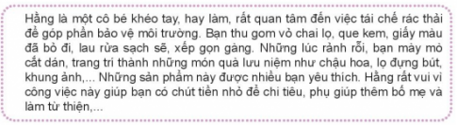
Em hãy đọc tình huống SGK trang 47 và trả lời câu hỏi:
2. Một số nguyên tắc quản lí tiền hiệu quả
=> Kiếm tiền bằng việc tái chế
a) Liệt kê các việc làm của Hằng khi thực hiện tái chế? Việc làm đó đem lại lợi ích gì?
b) Em hãy kể thêm những vật khác có thể tái chế.

Slide 16

Khéo tay hay làm

Slide 17
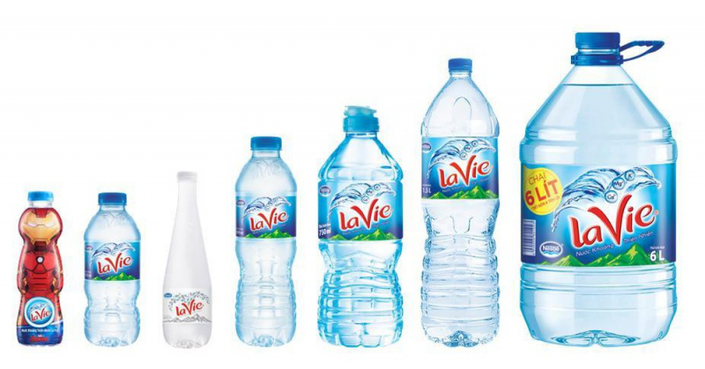
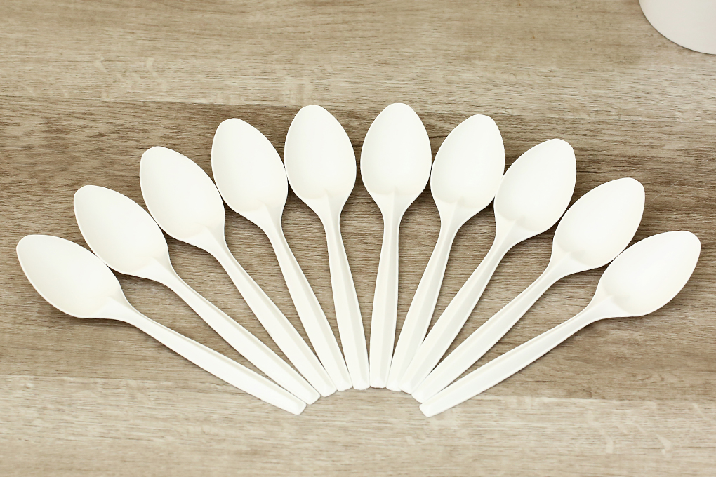
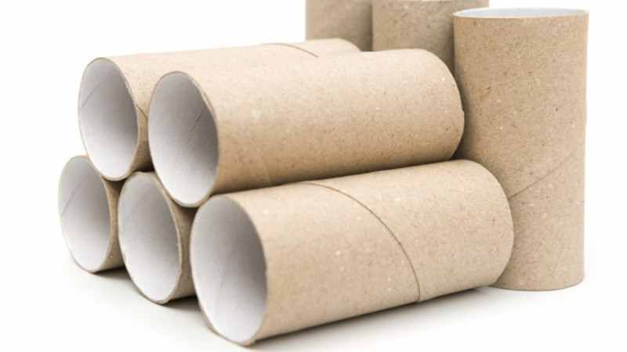
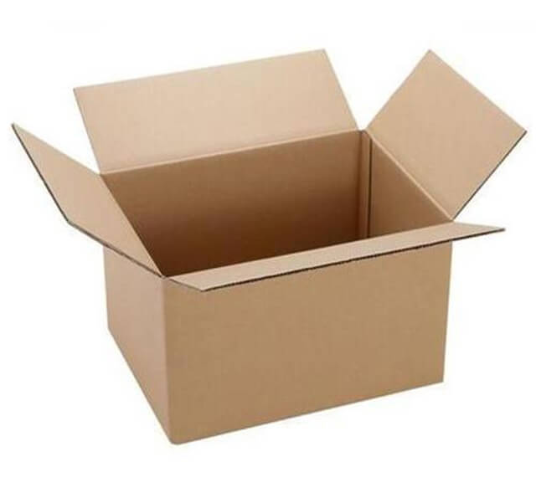
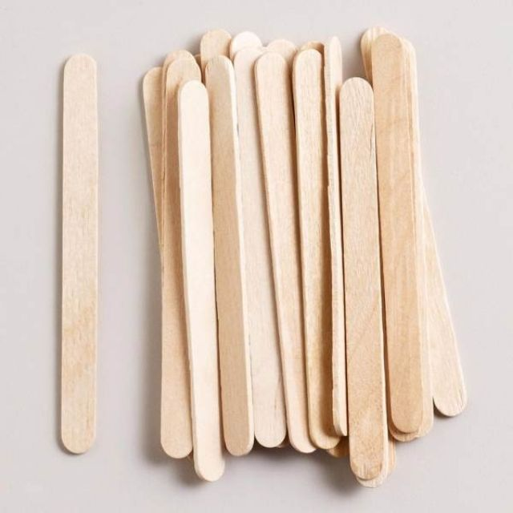
BTVN: Hãy sưu tầm những vật dụng sau
Các vật dụng có thể tái chế khác.....
Chuẩn bị: bút màu, băng dính, kéo, giấy dán thủ công, thước, dây,...

Slide 18
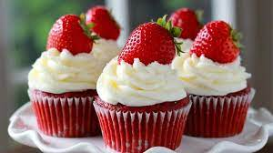
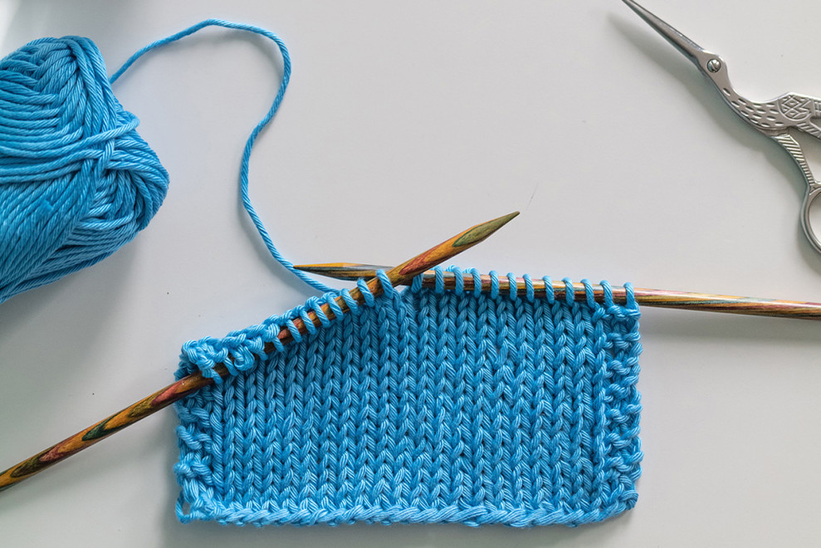
Em hãy quan sát hình ảnh SGK trang 47 và trả lời câu hỏi:
2. Một số nguyên tắc quản lí tiền hiệu quả
=> Làm đồ thủ công để bán
a) Kể tên các sản phẩm học sinh có thể tự làm để bán lấy tiền trong trường hợp trên?
b) Giới thiệu thêm những mặt hàng khác mà học sinh ở địa phương em có thể làm?

Slide 19
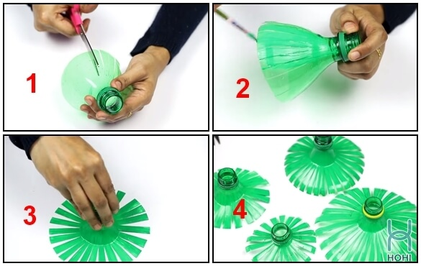
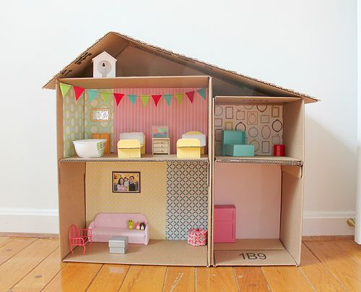
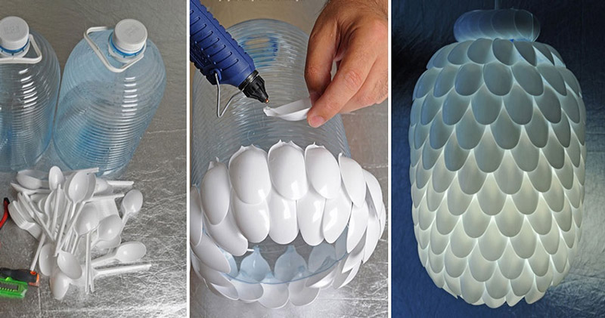
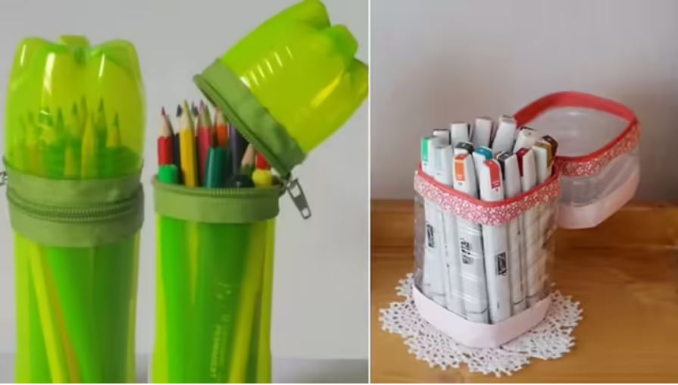
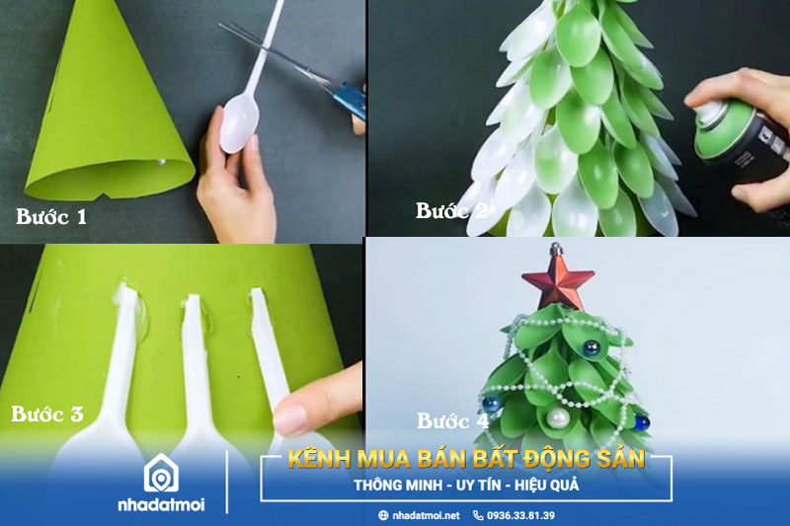
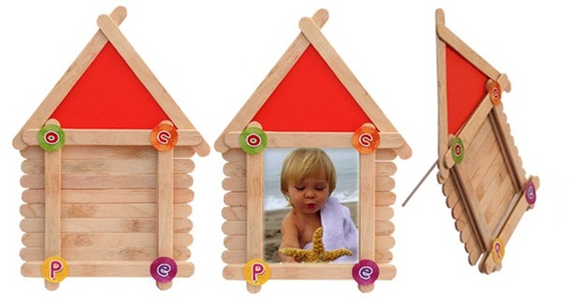
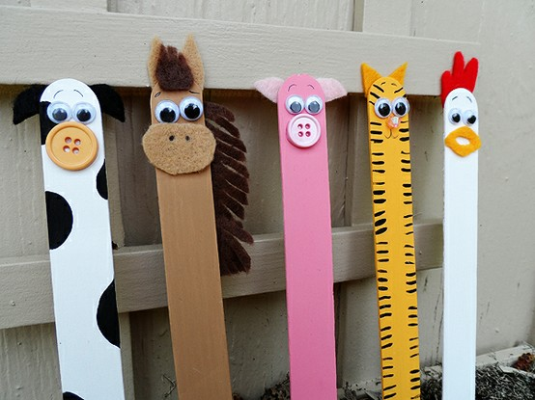
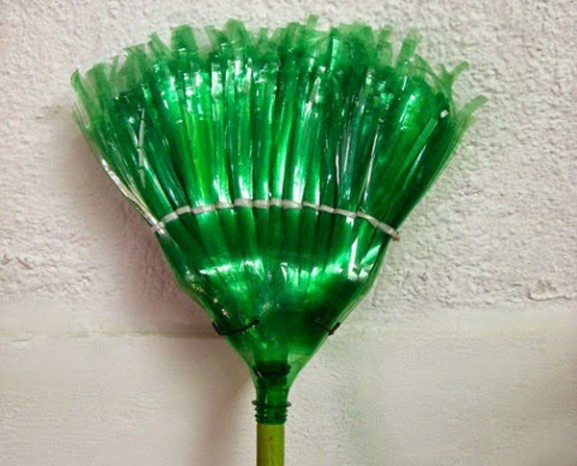
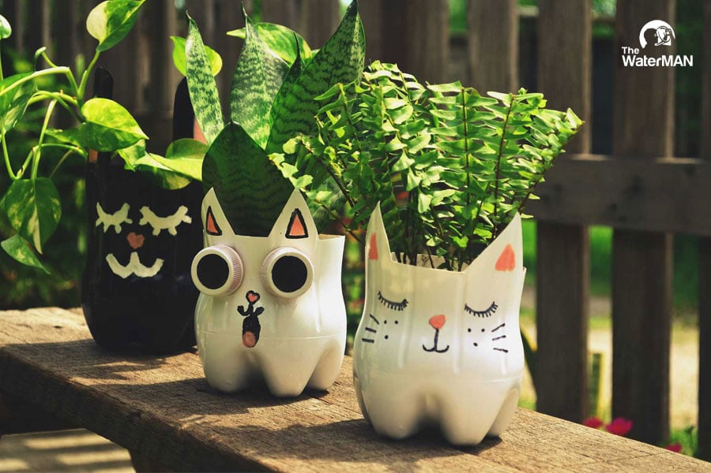
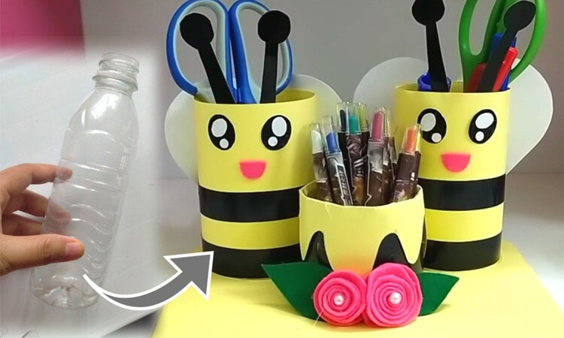

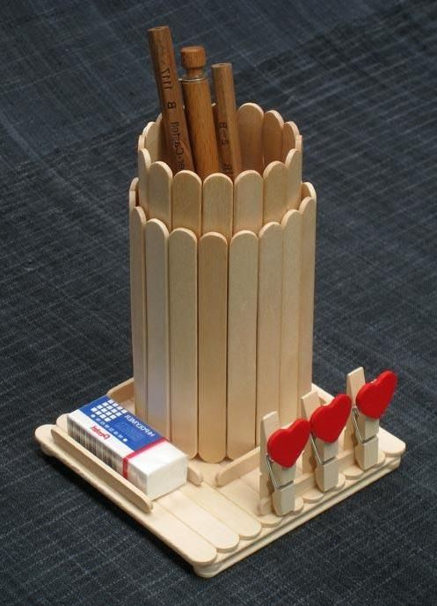
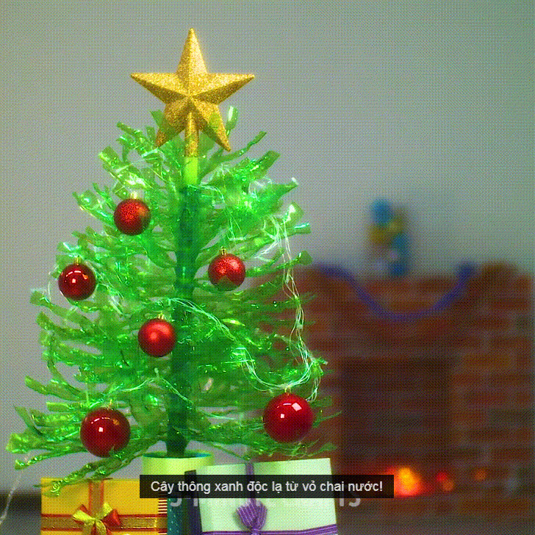
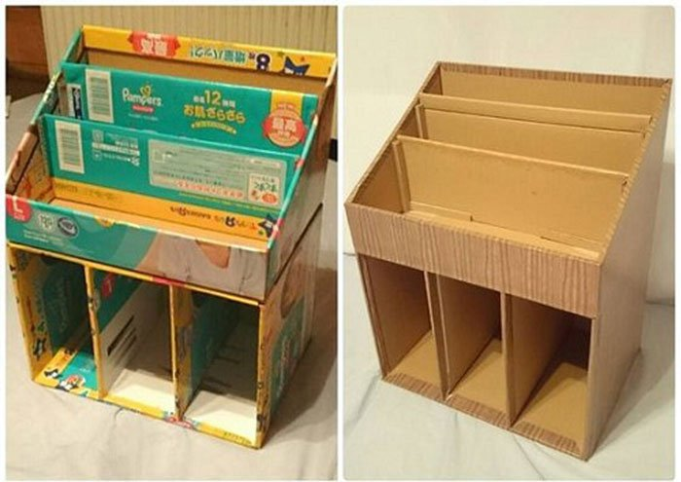
Một số sản phẩm từ tái chế rác thải

Slide 20

Shark nhí tài ba - Thương vụ bạc tỏi
Luật chơi:
- Bước 1: Giới thiệu thông tin về startup
Trình bày thông tin, tính năng sản phẩm (sản phẩm có công dụng gì), giá bán, giá sản xuất, số tiền kêu gọi đầu tư. (Sản phẩm tái chế đã làm ở hoạt động trước)
- Bước 2: Trả lời câu hỏi của các shark nhí
VD: mua để làm gì? được bao nhiêu % hoa hồng, chiến lược quảng cáo lôi kéo khách hàng như thế nào,...
- Bước 3: Đầu tư hoặc không
Các shark nhí có thể cùng đầu tư, hoặc chỉ một shark nhí đầu tư. Nếu không hài lòng với đề nghị góp vốn của sharks nhí, có quyền từ chối và ra về tay trắng.

Slide 21
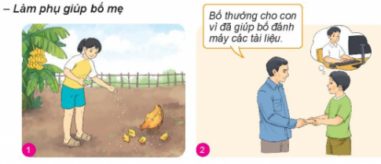
Em hãy quan sát hình ảnh SGK trang 47 và trả lời câu hỏi:
2. Một số nguyên tắc quản lí tiền hiệu quả
=> Làm phụ giúp bố mẹ
a) Hình 1: Phụ giúp bố mẹ việc nhà bằng cách cho gà ăn.
Hình 2: Phụ giúp bố đánh máy tài liệu.
a) Các bạn trong tranh đã làm những việc gì để có thu nhập cá nhân?
b) Kể thêm những việc học sinh có thể làm giúp bố mẹ khi rảnh rỗi để có tiền?
b) Một số việc học sinh có thể phụ giúp bố mẹ khi rảnh rỗi để có tiền: Phụ giúp việc nhà, lau dọn nhà cửa, rửa bát, giặt phơi quần áo, giúp mẹ đi chợ, giúp bố mẹ bán hàng

Slide 22
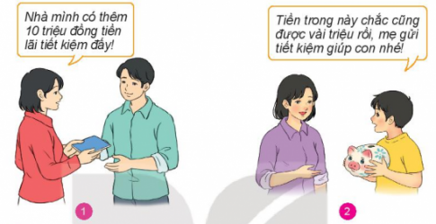
Em hãy quan sát hình ảnh SGK trang 48 và trả lời câu hỏi:
2. Một số nguyên tắc quản lí tiền hiệu quả
=> Nhờ bố mẹ gửi tiết kiệm ngân hàng để lấy tiền lãi khi có tiền nhàn rỗi
b) Gửi tiền vào ngân hàng: giúp ta hạn chế việc tiêu tiền một cách hoang phí, được hưởng tiền lãi làm cho số tiền của mình tăng lên,...
a) Các bạn trong tranh đã làm việc gì để tiết kiệm cá nhân?
b) Theo em, gửi tiền vào ngân hàng mang lại lợi ích gì?
Ngân hàng là đơn vị trung gian nhận tiền nhàn rỗi của những người gửi và cho những người cần tiền vay để sản xuất, kinh doanh, tiêu dùng, đầu tư,.....

Slide 23
2. Một số nguyên tắc quản lí tiền hiệu quả
- Sử dụng tiền hợp lí
+ Chi tiêu có kế hoạch: chỉ mua những thứ thực sự cần thiết và phù hợp với khả năng chi trả
+ Chỉ vay tiền khi thực sự cần và phải trả đúng hẹn
- Đặt mục tiêu và thực hiện tiết kiệm tiền, không lãng phí
- Học cách tiết kiệm tiền: kiếm tiền bằng việc tái chế, làm đồ thủ công để bán, phụ giúp bố mẹ, gửi ngân hàng,..

Slide 24
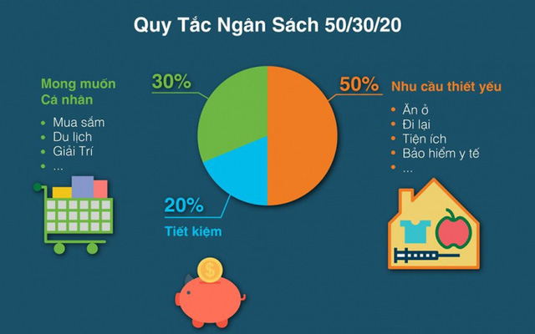
Hãy lập kế hoạch chi tiêu cá nhân (tổng vốn từ đâu mà có, chi cái gì, tiết kiệm được bao nhiêu,...) và chia sẻ trước lớp.

Slide 25
Awesome words

Slide 26
—Someone Famous
“This is a quote. Words full of wisdom that someone important said and can make the reader get inspired.”

Slide 27
Let's use some percentages
20%
50%
80%
Mercury
Venus
Mars
Mercury is the smallest planet
Venus is the second planet from the Sun
Mars is actually a very cold place

Slide 28
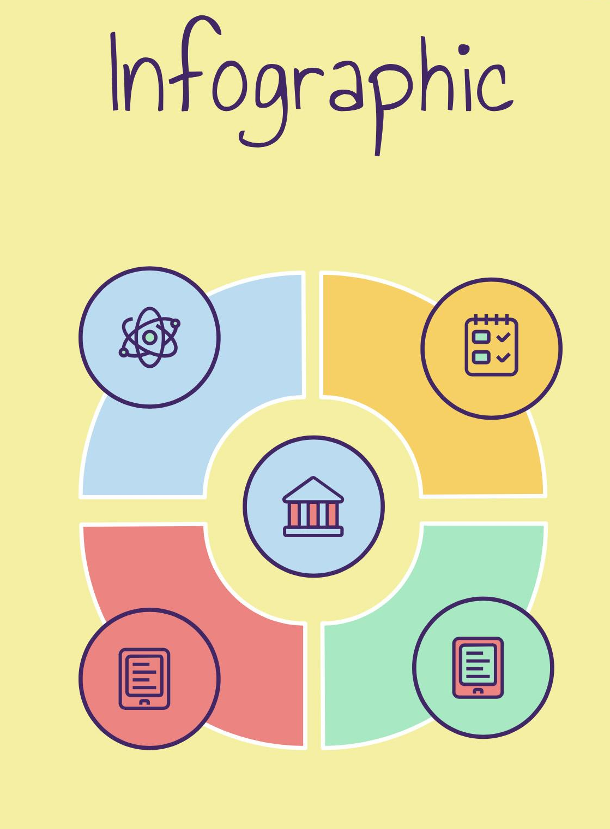
Tablet app
You can replace the image on the screen with your own work. Right-click on it and then choose "Replace image" (in Google Slides) or "Change Picture" (in PPT) so you can add yours

Slide 29
This is a map
Saturn
It’s composed of hydrogen and helium
Mars
Mars is actually a very cold place
Jupiter
Jupiter is the biggest planet of them all

Slide 30
THis is a timeline
01
02
03
04
Venus
Mars
Jupiter
Mercury
It has a beautiful name, but it’s terribly hot
Despite being red, Mars is a cold place
Jupiter is the biggest planet of them all
Mercury is the closest planet to the Sun

Slide 31
Infographic
Mars
Saturn
Mars is actually a very cold place
It’s composed of hydrogen and helium
Jupiter
Venus
Jupiter is the biggest planet of them all
Venus is the second planet from the Sun

Slide 32
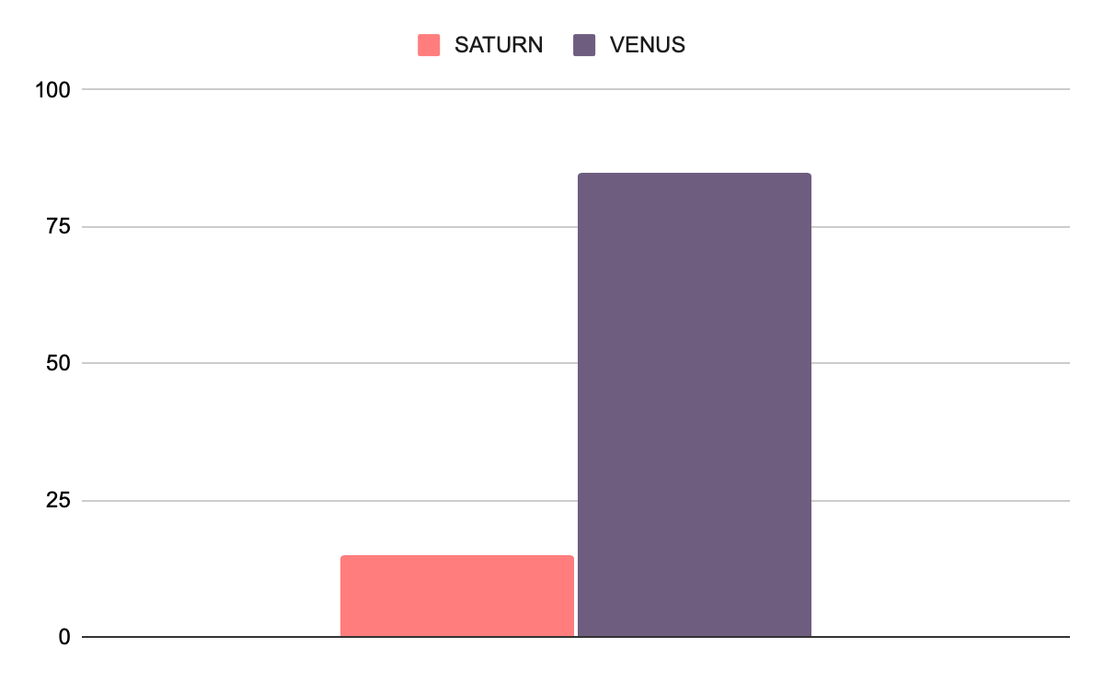
This is a graph
15%
85%
Saturn
Mars
Saturn is a gas giant and has several rings
Despite being red, Mars is a cold place
Follow the link in the graph to modify its data and then paste the new one here. For more info, click here

Slide 33
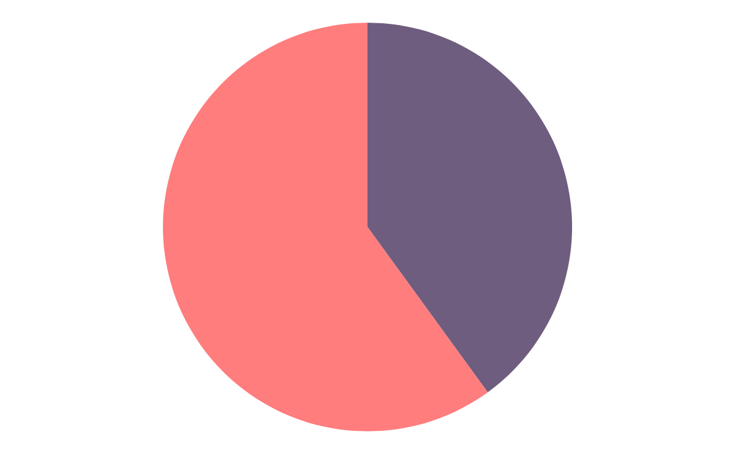
Percentages
40%
60%
Saturn
Saturn is the only planet with rings in the Solar System
Mars
Mars is a very cold place full of iron oxide dust
Follow the link in the graph to modify its data and then paste the new one here. For more info, click here

Slide 34
Thanks!
Does anyone have any questions?
addyouremail@freepik.com
+91 620 421 838
yourcompany.com
Please keep this slide for attribution

Slide 35
Education icon pack

Slide 36
Alternative resources

